Slide 1


Métodos de Regularización: Ridge, LASSO & Elastic Net
María Noelia Romero
Clase 09 – Parte 1

Slide 2
En la clase de hoy
Métodos de regularización
Ridge ⭐︎
LASSO︎ ⭐︎
Elastic Net ⭐︎
Comparación formal y visual de métodos

Slide 3
Métodos de Regularización
References
† James, G., Witten, D., Hastie, T., Tibshirani, R., & Taylor, J. (2023). An introduction to statistical learning: With applications in Python. Chap. 6.2
Notes:
* Ver la intro y motivación en estos dos capítulos.

Slide 4
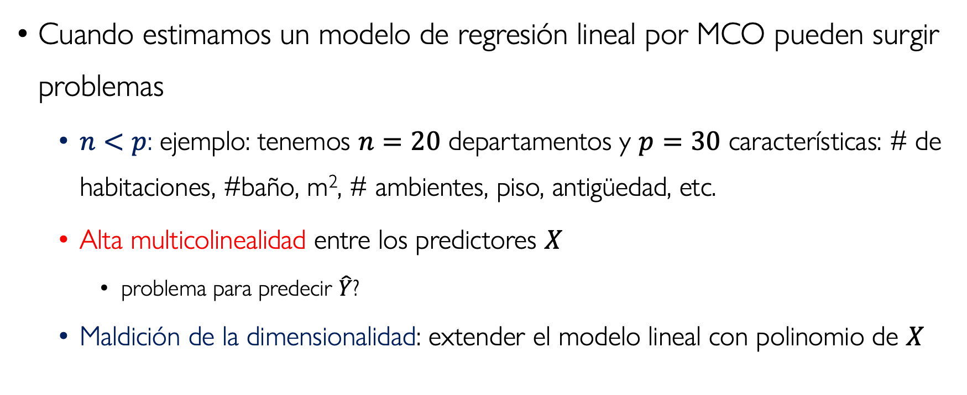
Motivación: Problemas de MCO en la practica
Cuando estimamos un modelo de regresión lineal por MCO pueden surgir problemas
$n<p$: ejemplo: tenemos $n=20$ departamentos y $p=30$ características: # de habitaciones, #baño, m², # ambientes, piso, antigüedad, etc.
Alta multicolinealidad entre los predictores $X$
problema para predecir $\hat{Y}$?
Maldición de la dimensionalidad: extender el modelo lineal con polinomio de $X$

Slide 5
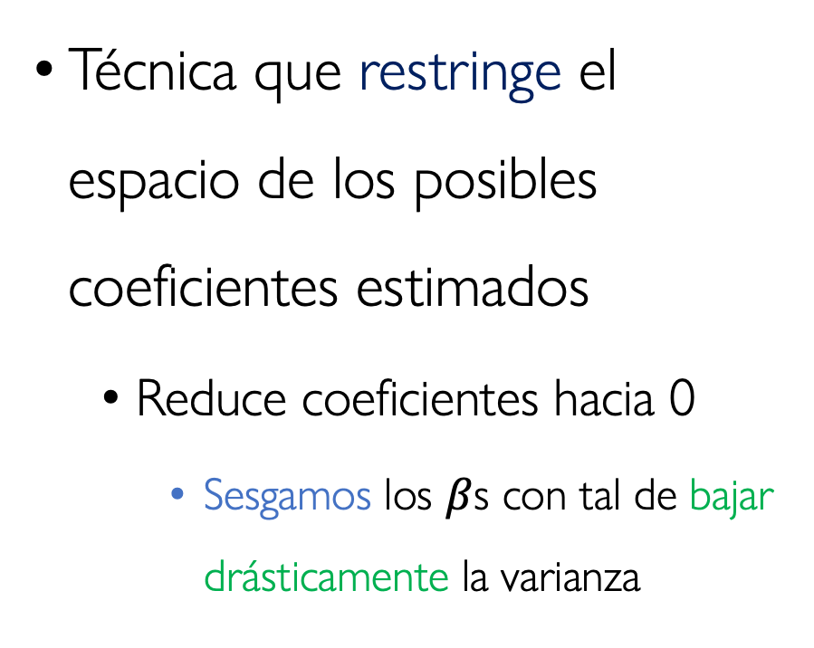



Idea de “regularizar”
Error
$$Err\left(\hat{Y}\right)$$
Técnica que restringe el espacio de los posibles coeficientes estimados
Reduce coeficientes hacia 0
Sesgamos los $β$s con tal de bajar drásticamente la varianza
$$Var\left(\hat{f}\right)$$
$$Sesgo^{2}\left(\hat{f}\right)$$
Complejidad

Slide 6
Regularización I: Ridge
References
† James, G., Witten, D., Hastie, T., Tibshirani, R., & Taylor, J. (2023). An introduction to statistical learning: With applications in Python. Chap. 6.2.1

Slide 7
Ridge
Para $λ≥0$ dado, consideremos la siguiente función objetivo a minimizar:
$$R_{l}\left(β\right)=\sum_{i=1}^{n}{{\left(y_{i}−x_{i}^{′}β\right)}^{2}}+λ\sum_{s=1}^{p}{{\left(β_{s}\right)}^{2}}$$
(el primer coeficiente corresponde al intercepto)
¿Si $λ=0$?
¿Si $λ=∞$?
$\sum_{i=1}^{n}{{\left(y_{i}−x_{i}^{′}β\right)}^{2}}$ penaliza el ajuste
¿${\sum_{s=2}^{p}{\left(β_{s}\right)}}^{2}$?

Slide 8
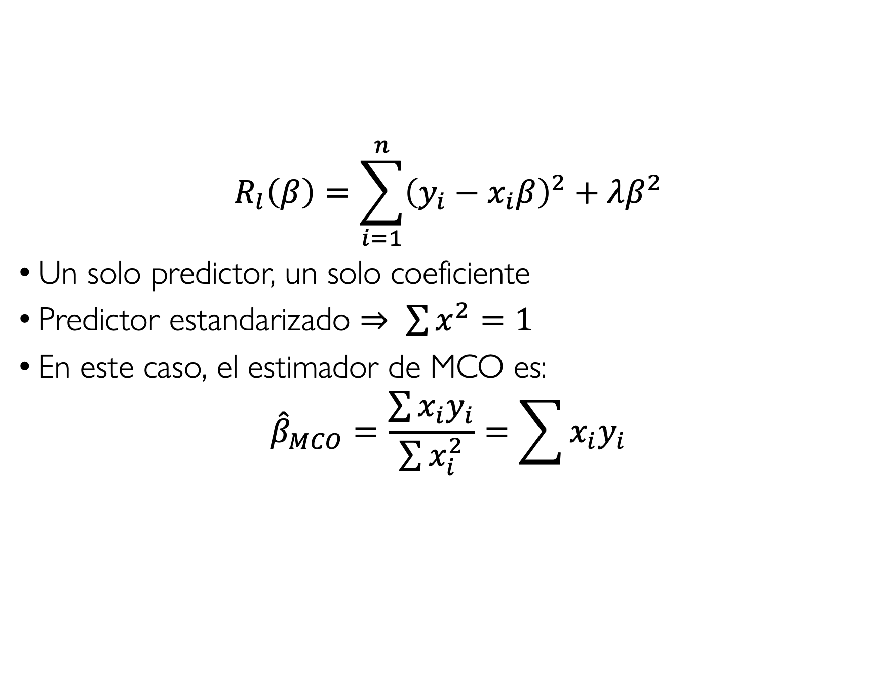
Caso simple I: un predictor, normalizado
$$R_{l}\left(β\right)=\sum_{i=1}^{n}{{\left(y_{i}−x_{i}β\right)}^{2}}+λβ^{2}$$
Un solo predictor, un solo coeficiente
Predictor estandarizado $⇒ \sum{x^{2}}=1$
En este caso, el estimador de MCO es:
$${\hat{β}}_{MCO}=\frac{\sum{x_{i}y_{i}}}{\sum{x_{i}^{2}}}=\sum{x_{i}y_{i}}$$

Slide 9
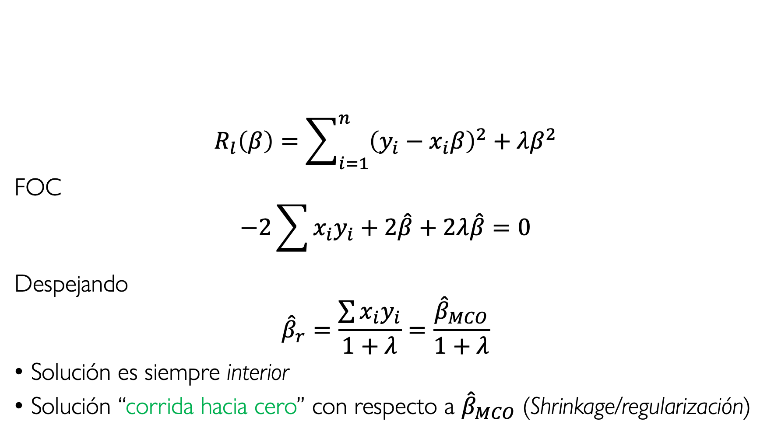
Caso simple II: un predictor, normalizado
$$R_{l}\left(β\right)=\sum_{i=1}^{n}{{\left(y_{i}−x_{i}β\right)}^{2}}+λβ^{2}$$
FOC
$$−2\sum{x_{i}y_{i}}+2\hat{β}+2λ\hat{β}=0$$
Despejando
$${\hat{β}}_{r}=\frac{\sum{x_{i}y_{i}}}{1+λ}=\frac{{\hat{β}}_{MCO}}{1+λ}$$
Solución es siempre interior
Solución “corrida hacia cero” con respecto a ${\hat{β}}_{MCO}$ (Shrinkage/regularización)

Slide 10
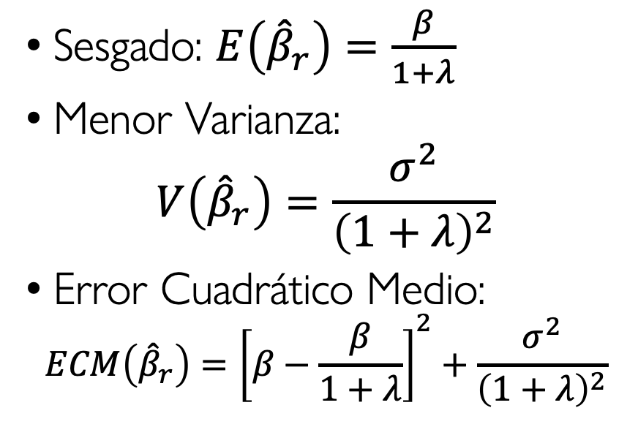
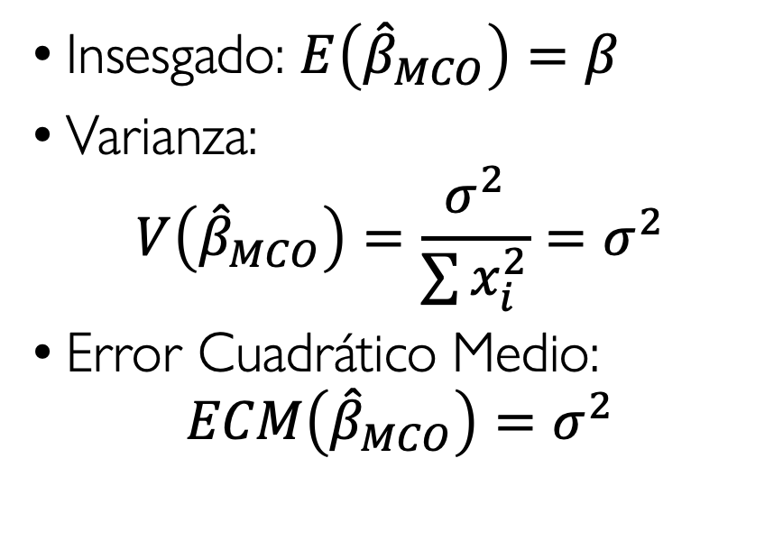
Comparación de Métodos: Bajo los supuestos clásicos con un predictor normalizado
MCO
Ridge
Insesgado: $E\left({\hat{β}}_{MCO}\right)=β$
Varianza:
$$V\left({\hat{β}}_{MCO}\right)=\frac{σ^{2}}{\sum{x_{i}^{2}}}=σ^{2}$$
Error Cuadrático Medio:
$$ECM\left({\hat{β}}_{MCO}\right)=σ^{2}$$
Sesgado: $E\left({\hat{β}}_{r}\right)=\frac{β}{1+λ}$
Menor Varianza:
$$V\left({\hat{β}}_{r}\right)=\frac{σ^{2}}{{\left(1+λ\right)}^{2}}$$
Error Cuadrático Medio:
$$ECM\left({\hat{β}}_{r}\right)={\left[β−\frac{β}{1+λ}\right]}^{2}+\frac{σ^{2}}{{\left(1+λ\right)}^{2}}$$

Slide 11
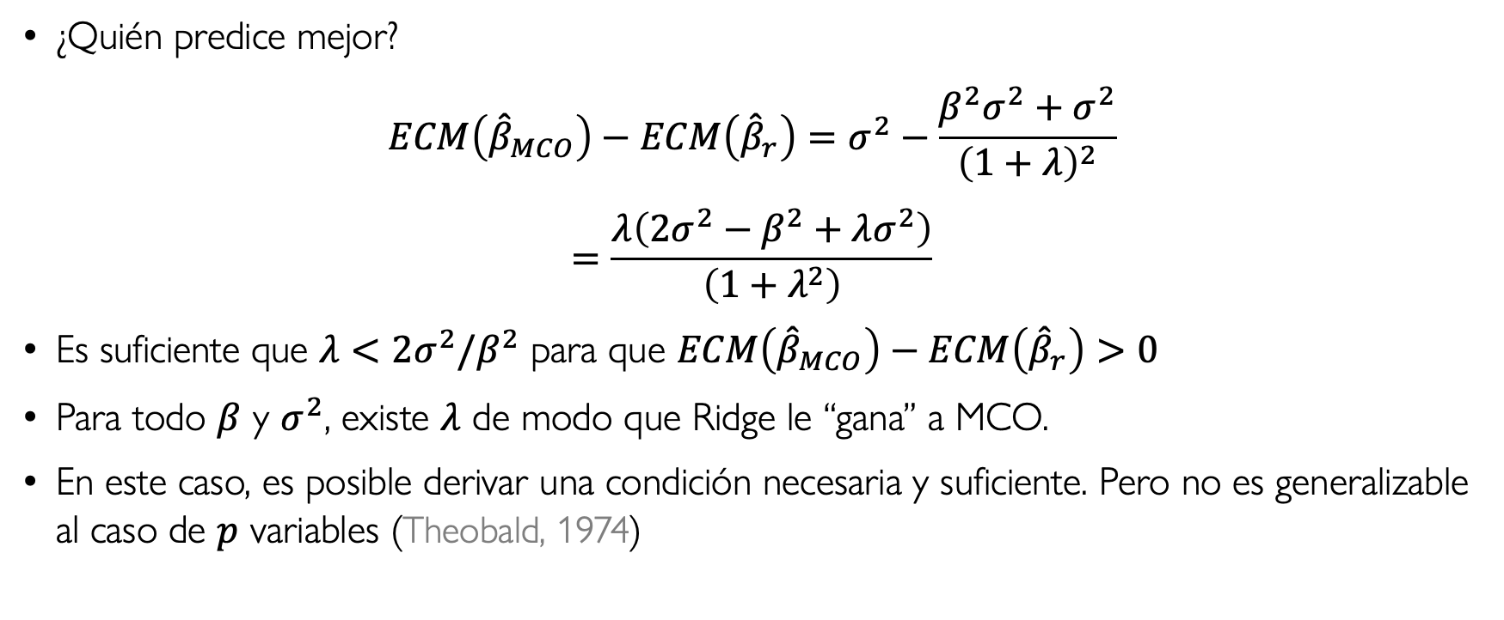
Comparación de Métodos (continua): Bajo los supuestos clásicos con un predictor normalizado
¿Quién predice mejor?
$$ECM\left({\hat{β}}_{MCO}\right)−ECM\left({\hat{β}}_{r}\right)=σ^{2}−\frac{{β^{2}σ}^{2}+σ^{2}}{{\left(1+λ\right)}^{2}}$$
$$=\frac{λ\left(2σ^{2}−β^{2}+λσ^{2}\right)}{\left(1+λ^{2}\right)}$$
Es suficiente que $λ<2σ^{2}/β^{2}$ para que $ECM\left({\hat{β}}_{MCO}\right)−ECM\left({\hat{β}}_{r}\right)>0$
Para todo $β$ y $σ^{2}$, existe $λ$ de modo que Ridge le “gana” a MCO.
En este caso, es posible derivar una condición necesaria y suficiente. Pero no es generalizable al caso de $p$ variables (Theobald, 1974)

Slide 12
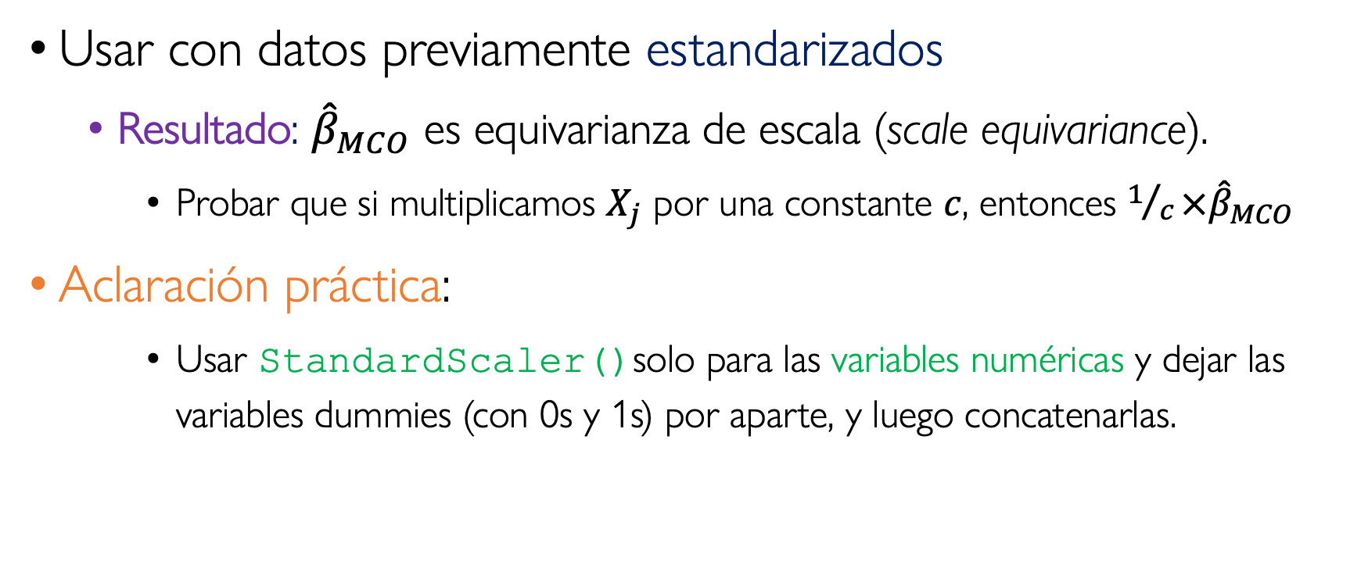
Comentarios técnicos & Consideraciones
Usar con datos previamente estandarizados
Resultado: ${\hat{β}}_{MCO}$ es equivarianza de escala (scale equivariance).
Probar que si multiplicamos $X_{j}$ por una constante $c$, entonces ${1/c×\hat{β}}_{MCO}$
Aclaración práctica:
Usar StandardScaler()solo para las variables numéricas y dejar las variables dummies (con 0s y 1s) por aparte, y luego concatenarlas.

Slide 13
Regularización II: LASSO
References
† James, G., Witten, D., Hastie, T., Tibshirani, R., & Taylor, J. (2023). An introduction to statistical learning: With applications in Python. Chap. 6.2.2

Slide 14
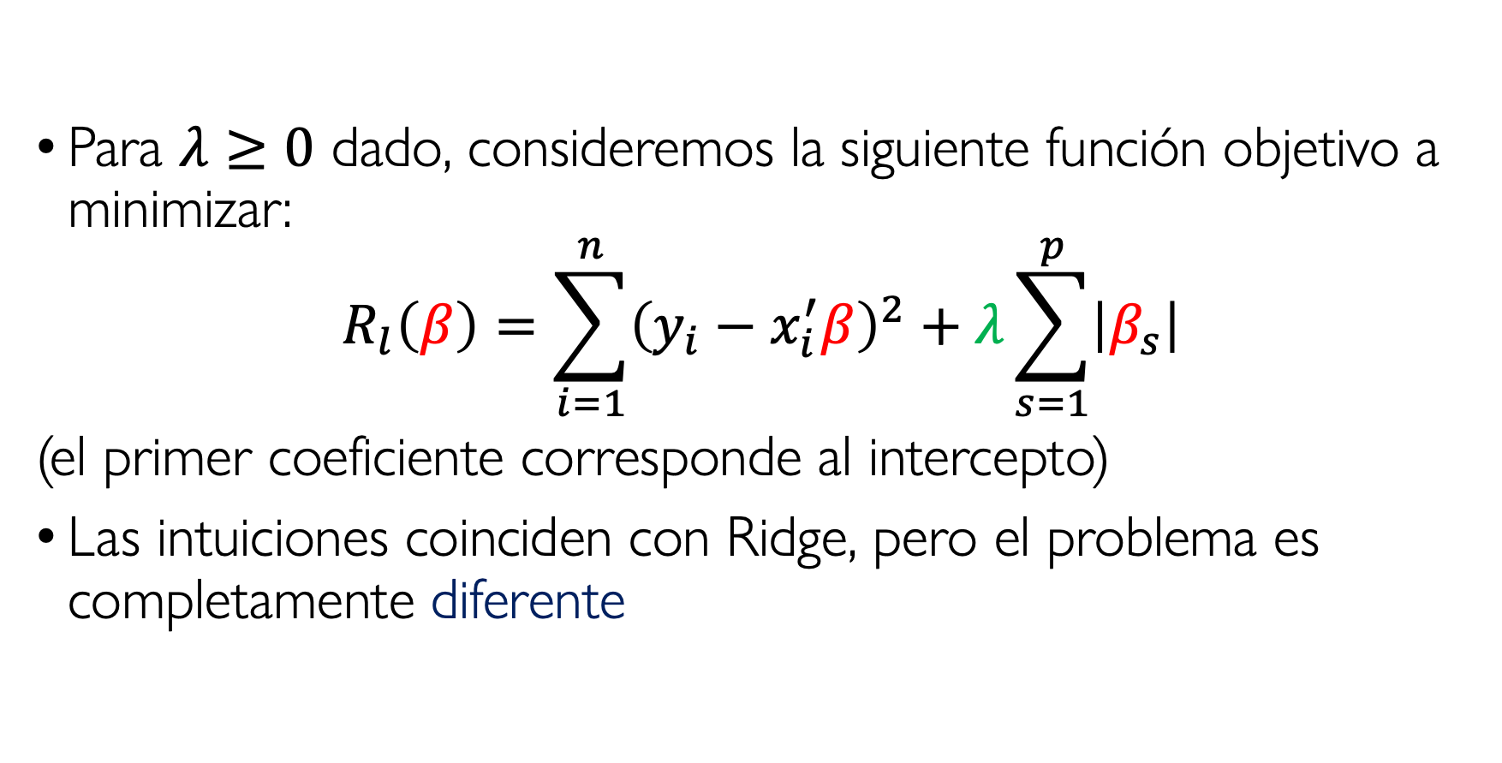
LASSO: Least Absolute Shrinkage and Selection Operator
Para $λ≥0$ dado, consideremos la siguiente función objetivo a minimizar:
$$R_{l}\left(β\right)=\sum_{i=1}^{n}{{\left(y_{i}−x_{i}^{′}β\right)}^{2}}+λ\sum_{s=1}^{p}{\left|β_{s}\right|}$$
(el primer coeficiente corresponde al intercepto)
Las intuiciones coinciden con Ridge, pero el problema es completamente diferente

Slide 15
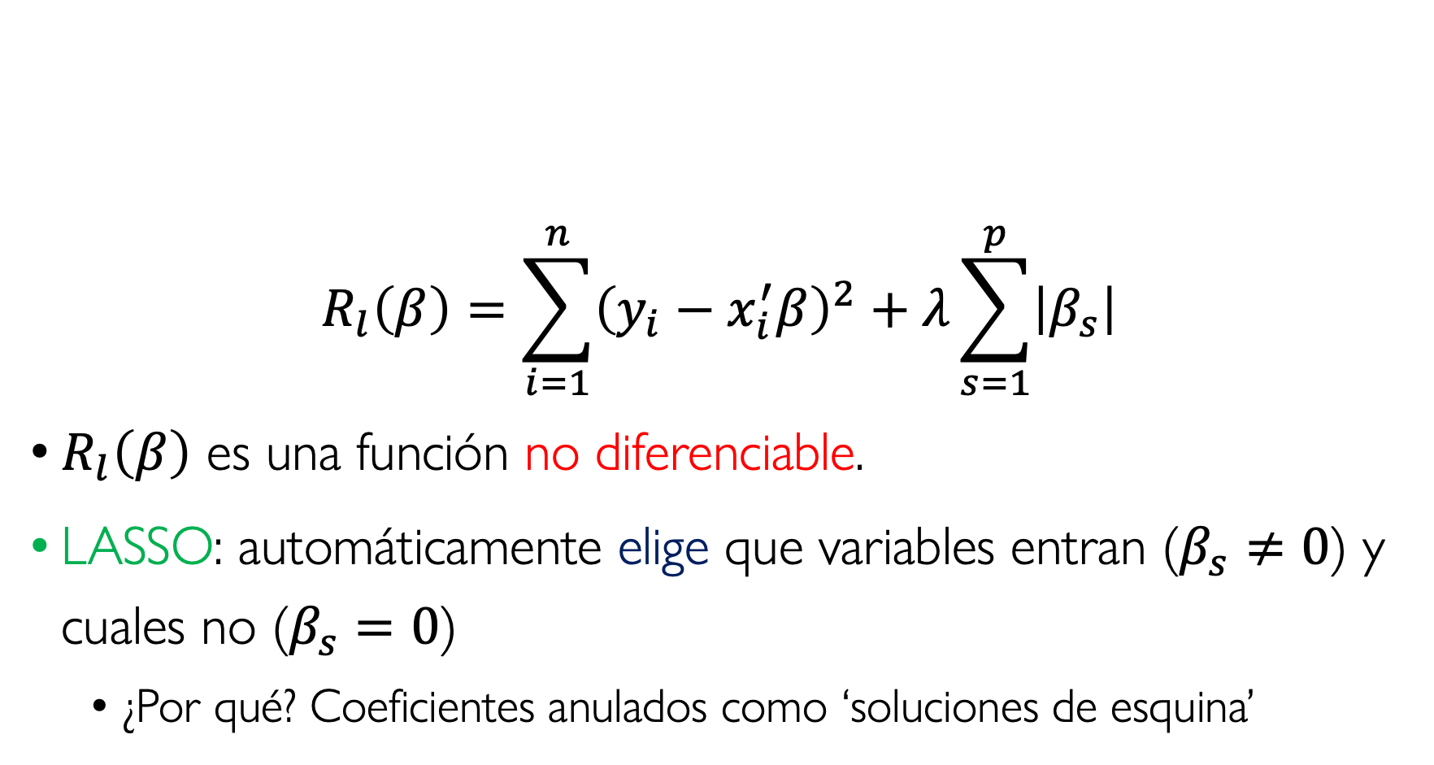
LASSO (continua)
$$R_{l}\left(β\right)=\sum_{i=1}^{n}{{\left(y_{i}−x_{i}^{′}β\right)}^{2}}+λ\sum_{s=1}^{p}{\left|β_{s}\right|}$$
$R_{l}\left(β\right)$ es una función no diferenciable.
LASSO: automáticamente elige que variables entran ($β_{s}≠0$) y cuales no ($β_{s}=0$)
¿Por qué? Coeficientes anulados como ‘soluciones de esquina’

Slide 16
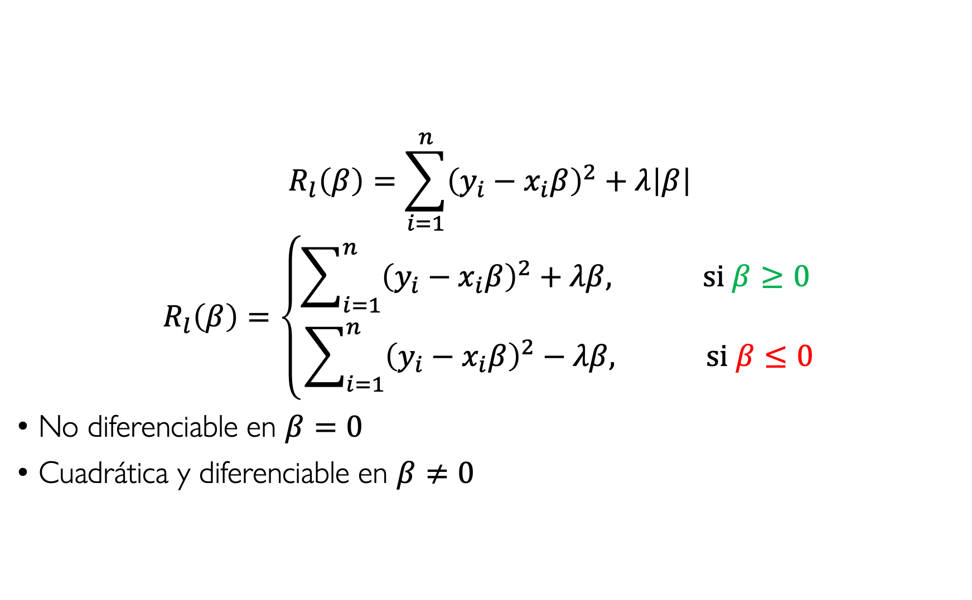
Solución esquina: un predictor, normalizado
$$R_{l}\left(β\right)=\sum_{i=1}^{n}{{\left(y_{i}−x_{i}β\right)}^{2}}+λ\left|β\right|$$
$$R_{l}\left(β\right)=\left\{\begin{aligned}\sum_{i=1}^{n}{{\left(y_{i}−x_{i}β\right)}^{2}}+λβ, si β≥0 \\ \sum_{i=1}^{n}{{\left(y_{i}−x_{i}β\right)}^{2}}−λβ, si β≤0\end{aligned}\right.$$
No diferenciable en $β=0$
Cuadrática y diferenciable en $β≠0$

Slide 17
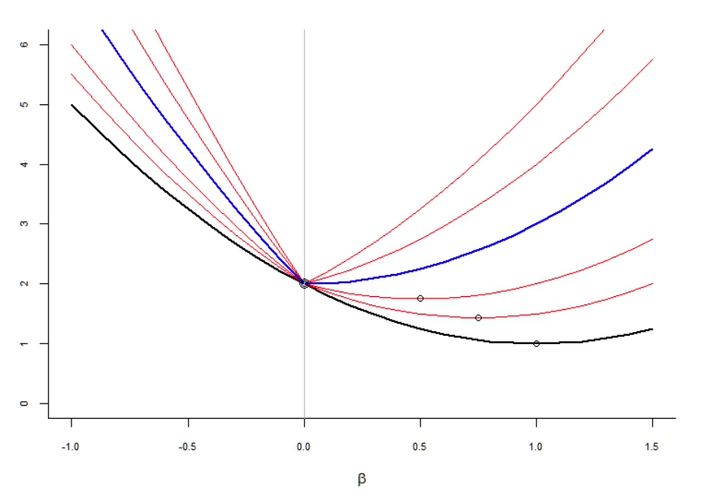
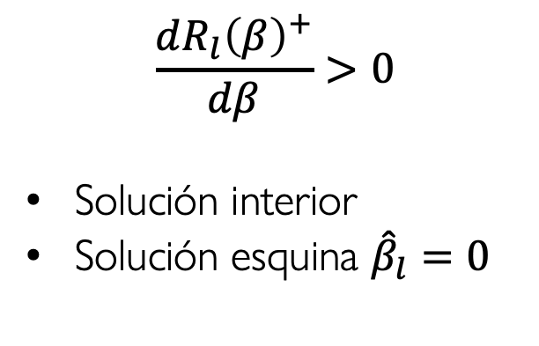
Visualización de escenarios posibles con $β>0$
$$R_{l}\left(β\right)$$
$$\frac{dR_{l}{\left(β\right)}^{+}}{dβ}>0$$
Solución interior
Solución esquina ${\hat{β}}_{l}=0$
$$\sum_{i=1}^{n}{{\left(y_{i}−x_{i}β\right)}^{2}}−λβ$$
$$\sum_{i=1}^{n}{{\left(y_{i}−x_{i}β\right)}^{2}}+λβ$$
Fuente: WSE(2021)

Slide 18
Formalmente: Solución esquina
Recuerden para el caso $β>0$: $R_{l}\left(β\right)=\sum_{i=1}^{n}{{\left(y_{i}−x_{i}β\right)}^{2}}+λβ$
$$\frac{dR_{l}{\left(β\right)}^{+}}{dβ}=−2\sum{x_{i}y_{i}}+2β\sum{x_{i}^{2}}+λ$$
$$=−2\sum{x_{i}y_{i}}+2β+λ$$
Si $λ≥2\sum{x_{i}y_{i}}$ entonces ${\hat{β}}_{l}=0$

Slide 19
Formalmente: Solución interior
Si $λ<2\sum{x_{i}y_{i}}$, la solución es interior.
De las condiciones de primer orden de MCO:
$$−2\sum{x_{i}y_{i}}+2{\hat{β}}_{l}+λ=0$$
$${\hat{β}}_{l}=\sum{x_{i}y_{i}}−λ/2$$
$${\hat{β}}_{l}={\hat{β}}_{MCO}−λ/2$$
Regularización (Shrinkage): la solución esta corrida hacia cero con respecto a ${\hat{β}}_{MCO}$
El caso $\hat{β}<0$ es completamente simétrico

Slide 20
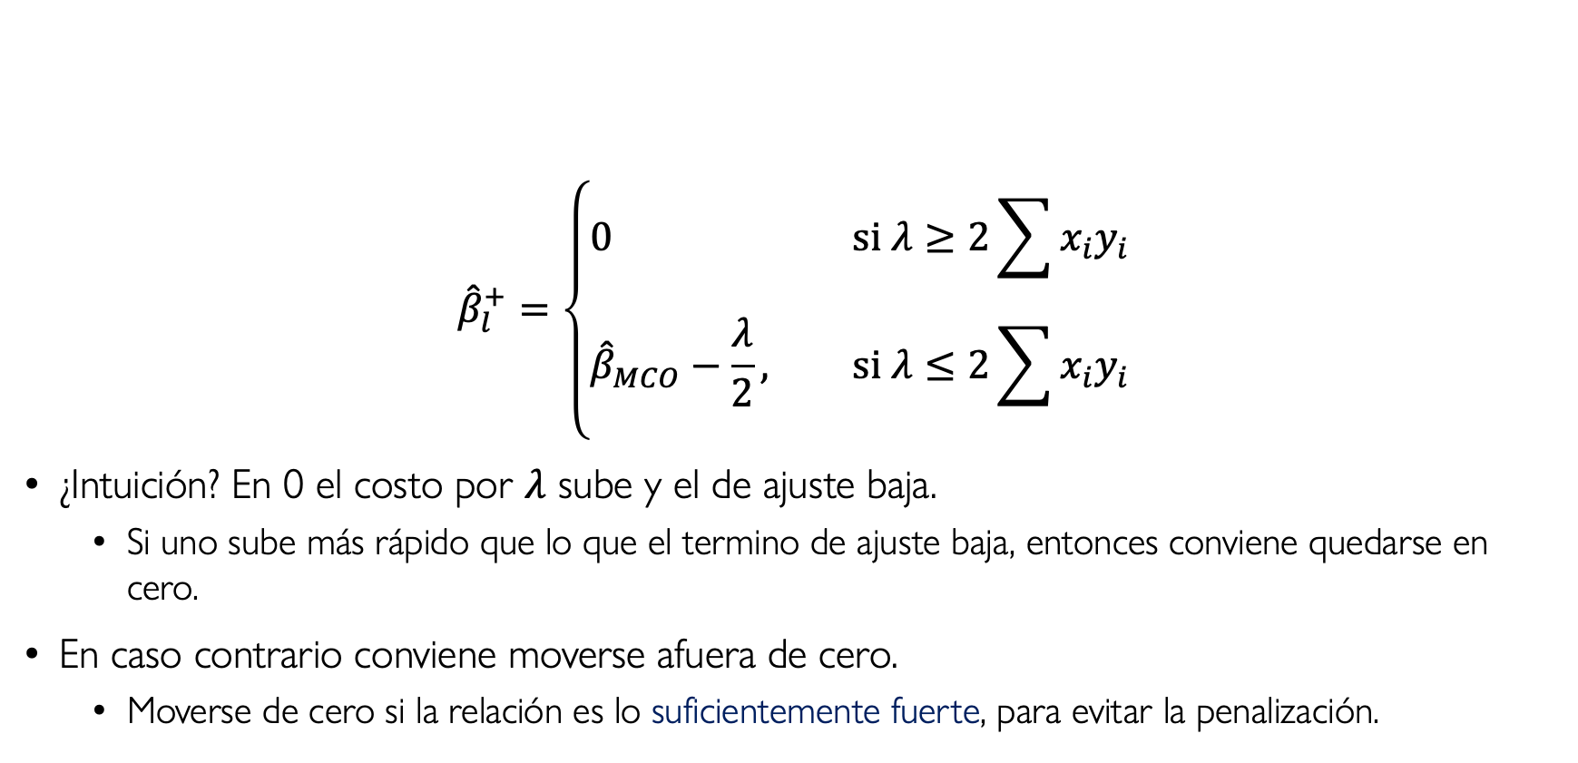
Intuiciones para Economistas
$${\hat{β}}_{l}^{+}=\left\{\begin{aligned}0 si λ≥2\sum{x_{i}y_{i}} \\ {\hat{β}}_{MCO}−\frac{λ}{2}, si λ≤2\sum{x_{i}y_{i}}\end{aligned}\right.$$
¿Intuición? En 0 el costo por $λ$ sube y el de ajuste baja.
Si uno sube más rápido que lo que el termino de ajuste baja, entonces conviene quedarse en cero.
En caso contrario conviene moverse afuera de cero.
Moverse de cero si la relación es lo suficientemente fuerte, para evitar la penalización.

Slide 21
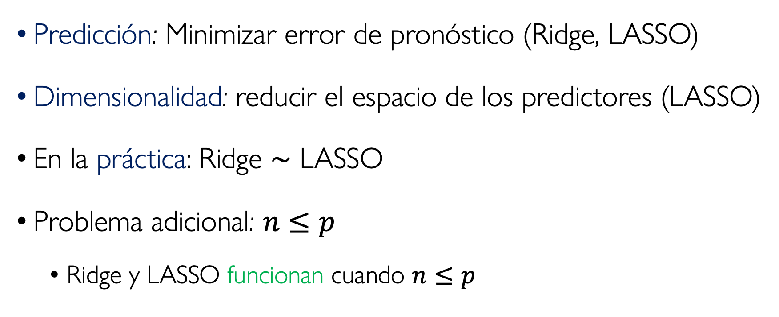
Consideraciones: Objetivos & en la Práctica
Predicción: Minimizar error de pronóstico (Ridge, LASSO)
Dimensionalidad: reducir el espacio de los predictores (LASSO)
En la práctica: Ridge $\sim$ LASSO
Problema adicional: $n≤p$
Ridge y LASSO funcionan cuando $n≤p$

Slide 22
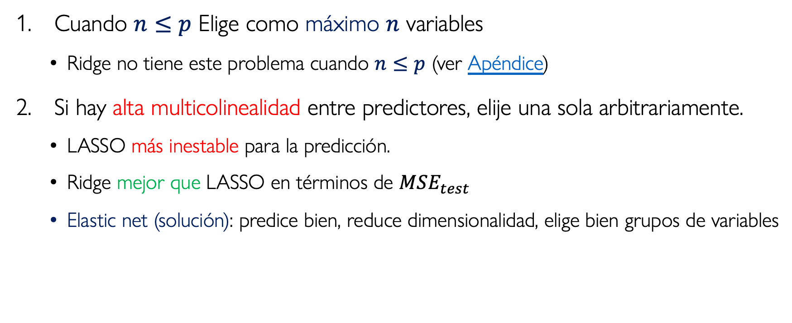
Problemas en la práctica con LASSO
Cuando $n≤p$ Elige como máximo $n$ variables
Ridge no tiene este problema cuando $n≤p$ (ver Apéndice)
Si hay alta multicolinealidad entre predictores, elije una sola arbitrariamente.
LASSO más inestable para la predicción.
Ridge mejor que LASSO en términos de $MSE_{test}$
Elastic net (solución): predice bien, reduce dimensionalidad, elige bien grupos de variables

Slide 23
Regularización III: Elastic Net
References
Zou, H. y Hastie, T., 2005, Regularization and variable selection via the elastic net, Journal of the Royal Statistical Society, 67, 2, 301-320.

Slide 24
Naive Elastic Net
$$R_{l}\left(β\right)=\sum_{i=1}^{n}{{\left(y_{i}−x_{i}^{′}β\right)}^{2}}+λ_{1}\sum_{s=1}^{p}{\left|β_{s}\right|}+λ_{2}\sum_{s=1}^{p}{{\left(β_{s}\right)}^{2}}$$
Mezcla LASSO y Ridge
La parte de LASSO elige predictores
La convexidad estricta de la penalidad (Ridge) resuelve el problema de inestabilidad por agrupamiento

Slide 25
Naive Elastic Net: Bajo el supuesto un predictor estandarizado
${\hat{β}}_{MCO}>0$ entonces
$${\hat{β}}_{nen}=\frac{{\left({\hat{β}}_{MCO}−\frac{λ_{1}}{2}\right)}_{+}}{1+λ_{2}}$$
Donde ${\left(z\right)}_{+}$ es la parte positiva de $z$
Decir ${\left(z\right)}_{+}$ es $z$ si $z>0$ y $0$ en caso contrario

Slide 26
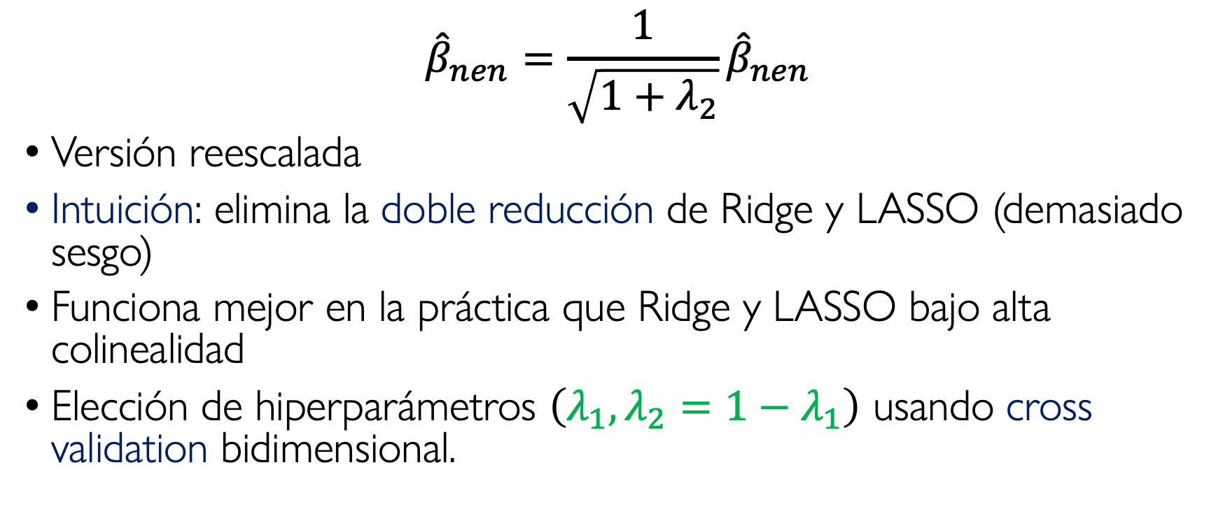
Elastic Net
$${\hat{β}}_{nen}=\frac{1}{\sqrt{1+λ_{2}}}{\hat{β}}_{nen}$$
Versión reescalada
Intuición: elimina la doble reducción de Ridge y LASSO (demasiado sesgo)
Funciona mejor en la práctica que Ridge y LASSO bajo alta colinealidad
Elección de hiperparámetros $\left(λ_{1},λ_{2}=1−λ_{1}\right)$ usando cross validation bidimensional.

Slide 27
Elección de parámetro de penalidad (o tuning) $λ$
Por cross-validation

Slide 28
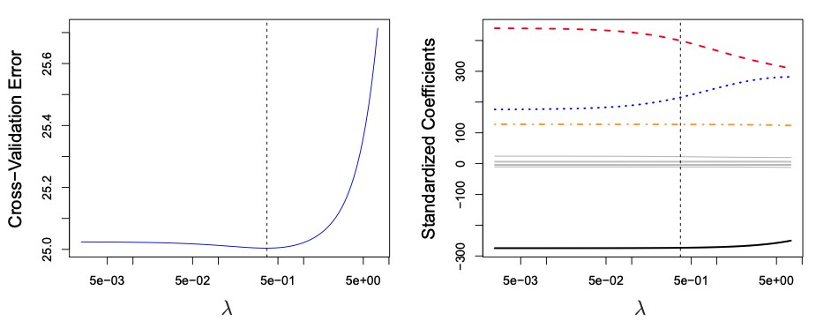
Ilustración I: Error de Cross-Validation para Ridge
Fuente: James, Witten, Hastie, Tibshirani & Taylor (2023). p.252

Slide 29
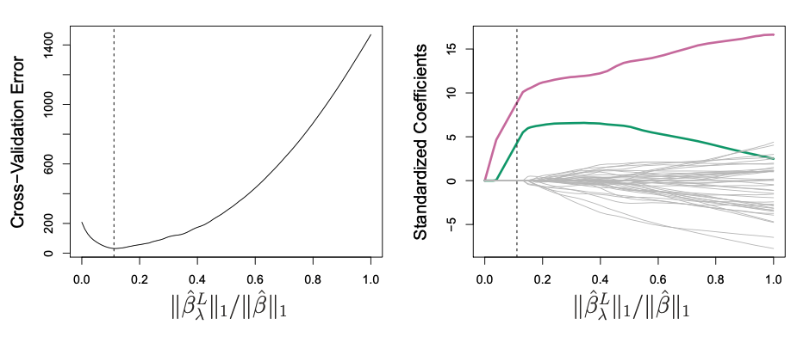
Ilustración II: Error de Cross-Validation para LASSO
Fuente: James, Witten, Hastie, Tibshirani & Taylor (2023). p.252

Slide 30
Comparación de modelos
† James, G., Witten, D., Hastie, T., Tibshirani, R., & Taylor, J. (2023). An introduction to statistical learning: With applications in Python. Chap. 6.2.2
* Hastie, T., Tibshirani, T. Y Freedman, J. (2013) The Elements of Statistical Learning. Chap 3.4.3
Masini, R. P., Medeiros, M. C., & Mendes, E. F. (2023). Machine learning advances for time series forecasting. Journal of economic surveys, 37(1), 76-111.

Slide 31
Métodos de Regularización en general
Siguiendo a Masini et al (2021), los modelos de regresión penalizados son aquellos que minimizan el lagrangiano de la siguiente forma:
$$Q\left(β\right)=\sum_{i=1}^{n}{{\left(y_{i}−x_{i}^{′}β\right)}^{2}}+p\left(β\right)$$
$$={\left\|y_{i}−x_{i}^{′}β\right\|}_{2}^{2}+p\left(β\right)$$
$$=RSS+p\left(β\right)$$

Slide 32
Funciones de Penalización
Método | Penalidad $p\left(β\right)=λf\left(β\right)$ | Sesgo del coeficiente
Stepwise selection | $$λ\sum_{j=1}^{p}{I\left(β_{j}≠0\right)}$$ | $${\hat{β}}_{j}×I\left(\left|{\hat{β}}_{j}\right|>\left|{\hat{β}}_{M}\right|\right)$$
LASSO | $$λ\sum_{j=1}^{p}{\left|β_{j}\right|}=λ{\left\|β\right\|}_{1}$$ | $$signo\left({\hat{β}}_{j}\right){\left(\left|{\hat{β}}_{j}\right|−λ\right)}_{+}$$
Ridge | $$λ\sum_{j=1}^{p}{{\left(β_{j}\right)}^{2}}=λ{\left\|β\right\|}_{2}^{2}$$ | $${{\hat{β}}_{j}}/{\left(1+λ\right)}$$
Elastic Net | $$α\sum_{j=1}^{p}{\left|β_{j}\right|}+\left(1− α\right)\sum_{j=1}^{p}{{\left(β_{j}\right)}^{2}}$$ | -

Slide 33
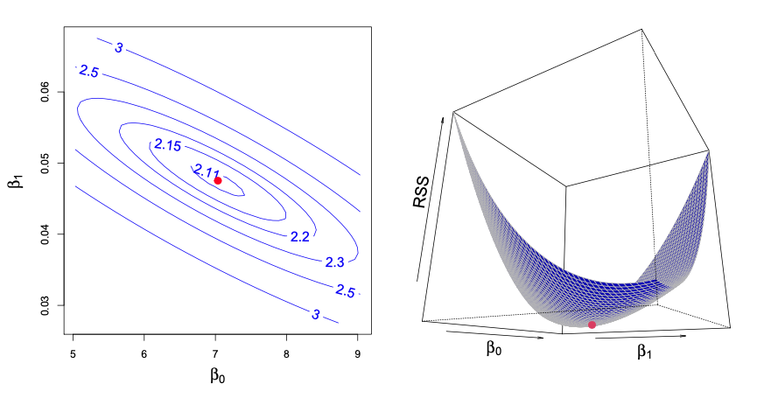
Ilustración 0: Contorno y RSS
Fuente: James, Witten, Hastie, Tibshirani & Taylor (2023). p.73

Slide 34
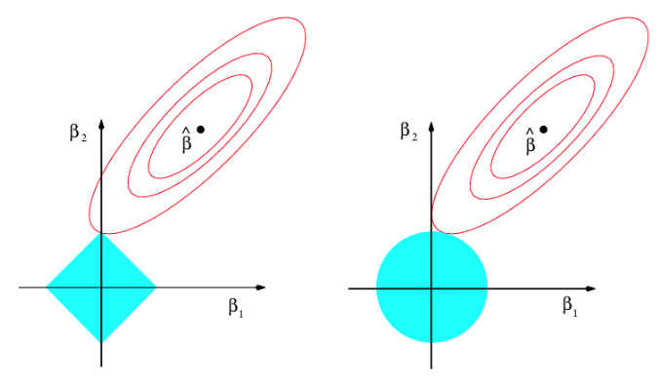
Ilustración I: Contorno de Coeficientes
$$\left|β_{1}\right|+\left|β_{2}\right|≤s$$
$$β_{1}^{2}+β_{2}^{2}≤s$$
Fuente: James, Witten, Hastie, Tibshirani & Taylor (2023). p.247

Slide 35
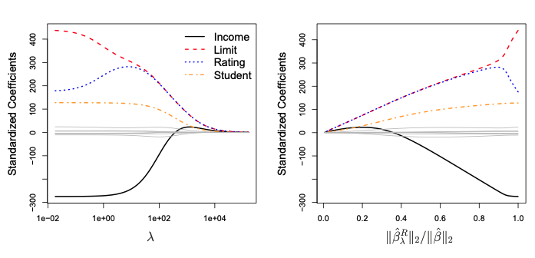
Ilustración II: Regularización para Ridge
Fuente: James, Witten, Hastie, Tibshirani & Taylor (2023). p.241

Slide 36
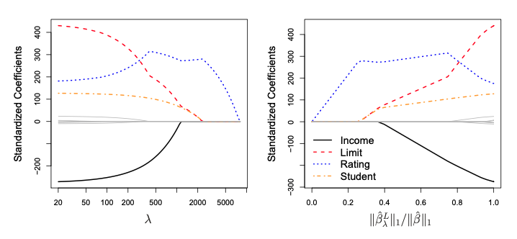
Ilustración III: Regularización para LASSO
Fuente: James, Witten, Hastie, Tibshirani & Taylor (2023). p.245

Slide 37
Repaso: Correlación versus Causalidad
References
Cunningham, S. (2021). Causal inference: The mixtape. Yale university press.

Slide 38
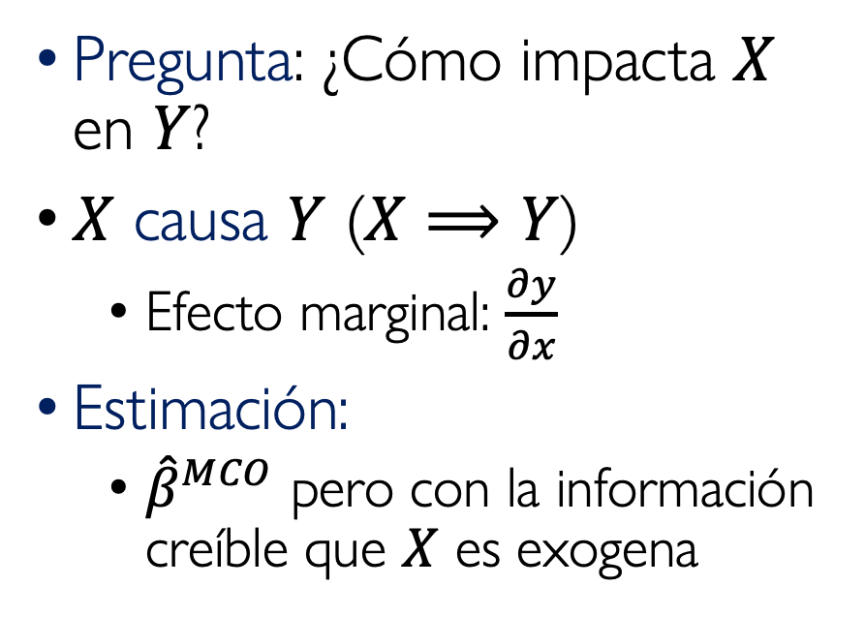
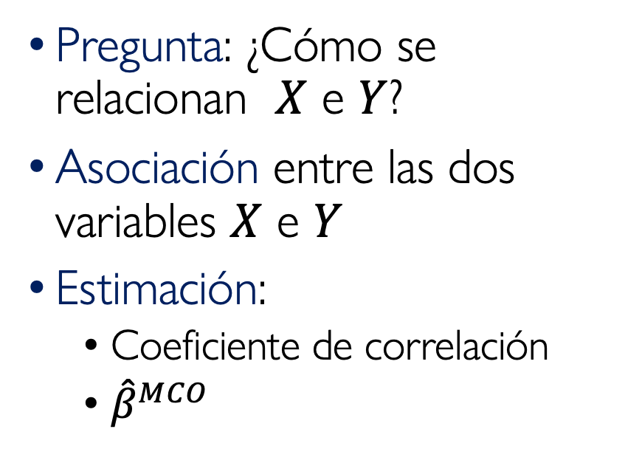
Reiteramos la diferencia…
Correlación
Inferencia Causal
Pregunta: ¿Cómo se relacionan $X$ e $Y$?
Asociación entre las dos variables $X$ e $Y$
Estimación:
Coeficiente de correlación
${\hat{β}}^{MCO}$
Pregunta: ¿Cómo impacta $X$ en $Y$?
$X$ causa $Y$ ($X⟹Y$)
Efecto marginal: $\frac{∂y}{∂x}$
Estimación:
${\hat{β}}^{MCO}$ pero con la información creíble que $X$ es exogena

Slide 39

El problema de la interpretación causal
Cunningham (2021) Causal Inference. The Mixtape. Chap. 1, p.7

Slide 40
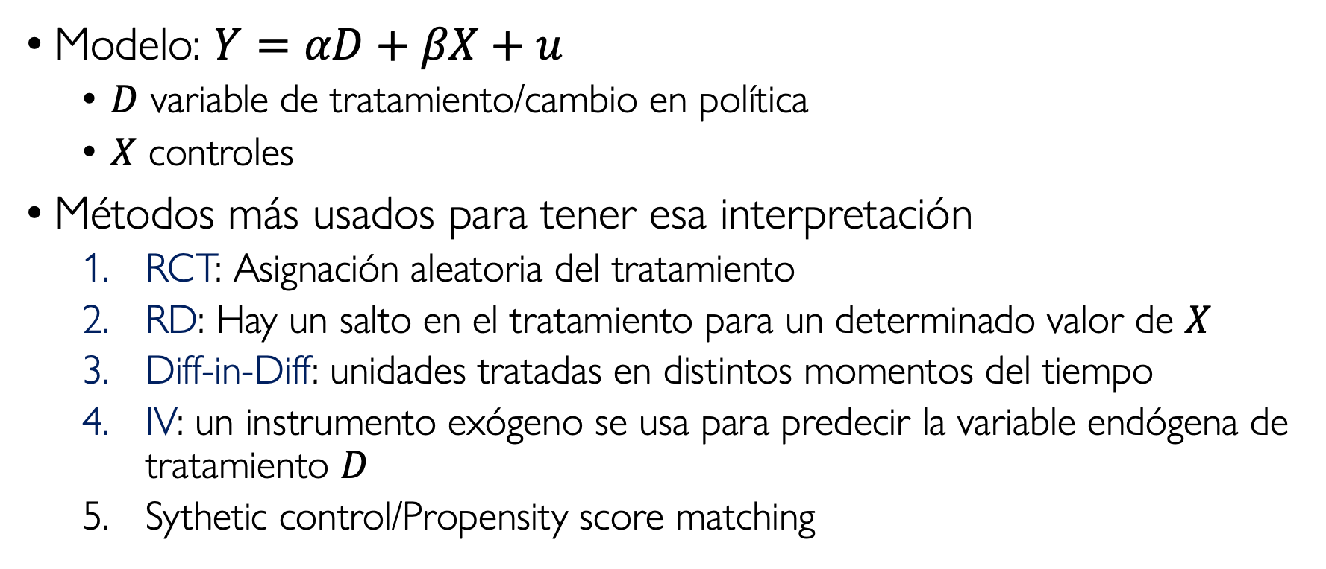
Versión super simplificada del Economía Aplicada
Modelo: $Y=αD+βX+u$
$D$ variable de tratamiento/cambio en política
$X$ controles
Métodos más usados para tener esa interpretación
RCT: Asignación aleatoria del tratamiento
RD: Hay un salto en el tratamiento para un determinado valor de $X$
Diff-in-Diff: unidades tratadas en distintos momentos del tiempo
IV: un instrumento exógeno se usa para predecir la variable endógena de tratamiento $D$
Sythetic control/Propensity score matching

Slide 41
Clase de hoy: Big Data y Enfoque
Pregunta de Investigación
Intersección A: ML para Inferencia causal
Ventajas y Desventajas
Naturaleza del problema y los datos
Causales
No causales
Predicción
Descriptivas
Metodológicas
Policy
CRT
Natural experiments
A

Slide 42
Sesgo por Variable Omitida en Métodos de Inferencia Basados en LASSO: Un Análisis de Muestra Finitas
References
*Wüthrich, K., & Zhu, Y. (2023). Omitted variable bias of Lasso-based inference methods: A finite sample analysis. Review of Economics and Statistics, 105(4), 982-997.
Notes:
† Lectura Obligatoria

Slide 43
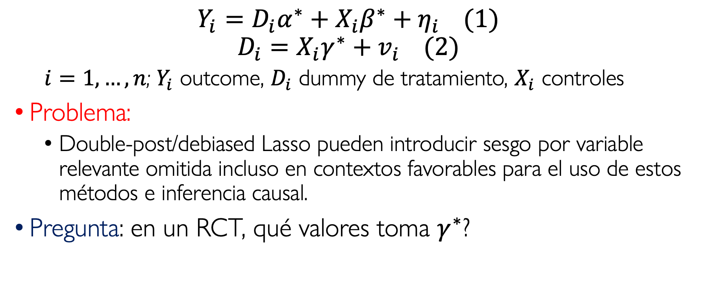
Motivación: Problema
$$Y_{i}=D_{i}α^{∗}+X_{i}β^{∗}+η_{i} (1)$$
$$D_{i}=X_{i}γ^{∗}+v_{i} (2)$$
$i=1,…,n$; $Y_{i}$ outcome, $D_{i}$ dummy de tratamiento, $X_{i}$ controles
Problema:
Double-post/debiased Lasso pueden introducir sesgo por variable relevante omitida incluso en contextos favorables para el uso de estos métodos e inferencia causal.
Pregunta: en un RCT, qué valores toma $γ^{∗}$?
Notes:
Este paper hace el punto que incluso con un research design super creíble como con un RCT, post-double LASSO o debiased LASSO puede fallar al elegir los controles de la estimación, introduciendo sesgo. Por lo tanto, dando lugar a una mala interpretación de causalidad a los coeficientes estimados y obteniendo conclusiones que sean “misleading”.

Slide 44
Motivación: Pregunta de investigación
¿Cuáles son las características de muestra finita de métodos de regularización en un contexto donde se hace la interpretación causal?
Objetivo del paper:
Formalizar en qué casos fallaría el uso de estos métodos de regularización incluso con el mejor contexto de research design donde hacemos interpretaciones causales.
Comparar ventajas y limitaciones con respecto a métodos alternativos
Notes:
Este paper hace el punto que incluso con un research design super creíble como con un RCT, post-double LASSO o debiased LASSO puede fallar al elegir los controles de la estimación, introduciendo sesgo. Por lo tanto, dando lugar a una mala interpretación de causalidad a los coeficientes estimados y obteniendo conclusiones que sean “misleading”.

Slide 45
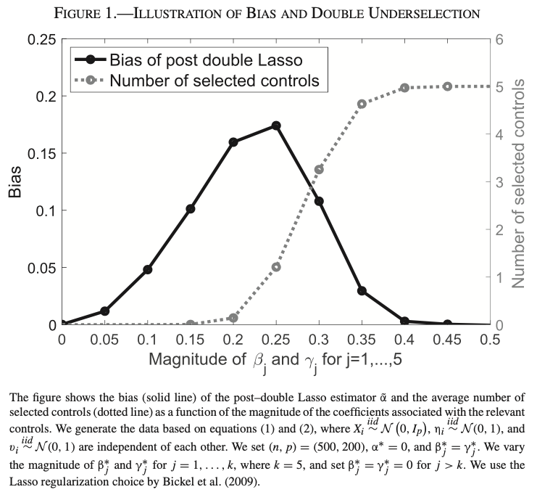
Ilustración del problema: 3 Escenarios posibles
B
C
A

Slide 46
Contribución a la literatura
Muestran teóricamente las propiedades de muestra finita de los estimadores luego de estos métodos de regularización (post-double/debiased Lasso, ver Apéndice)
Obtienen el lower-bound de sesgo por variable omitida en muestras finitas (no asintótico) de estos estimadores de post-double Lasso
Complementa teorías formalizadas de las distribución y propiedades asintóticas de dichos estimadores (propiedades de muestras grandes) por Belloni et al (2014).

Slide 47
Resultados Principales I
Análisis teórico:
Obtienen las condiciones necesarias para que este método funcione correctamente
Muestran las condiciones en las que obtienen el lower-bound de sesgo por variable omitida en muestras finitas
Simulaciones:
Muestran la persistencia del sesgo por variable omitida en muchos contextos
Muestran cuando no es apropiado hacer la interpretación de causalidad y los problemas de inferencia (por el computo de los intervalos de confianza)
Muestran que depende mucho del contexto la elección del parámetro de regularización para que post-double Lasso tenga una buena performance

Slide 48
Resultados Principales II
Evidencia empírica
Efecto del plan 401(k) en los ahorros (Belloni et al., 2017b; Chernozhukov et al., 2018)
Diferencial racial en las habilidades mentales de los niños (Freyer & Levitt 2013b)
Documentan un sesgo grande por el uso de post-double Lasso

Slide 49
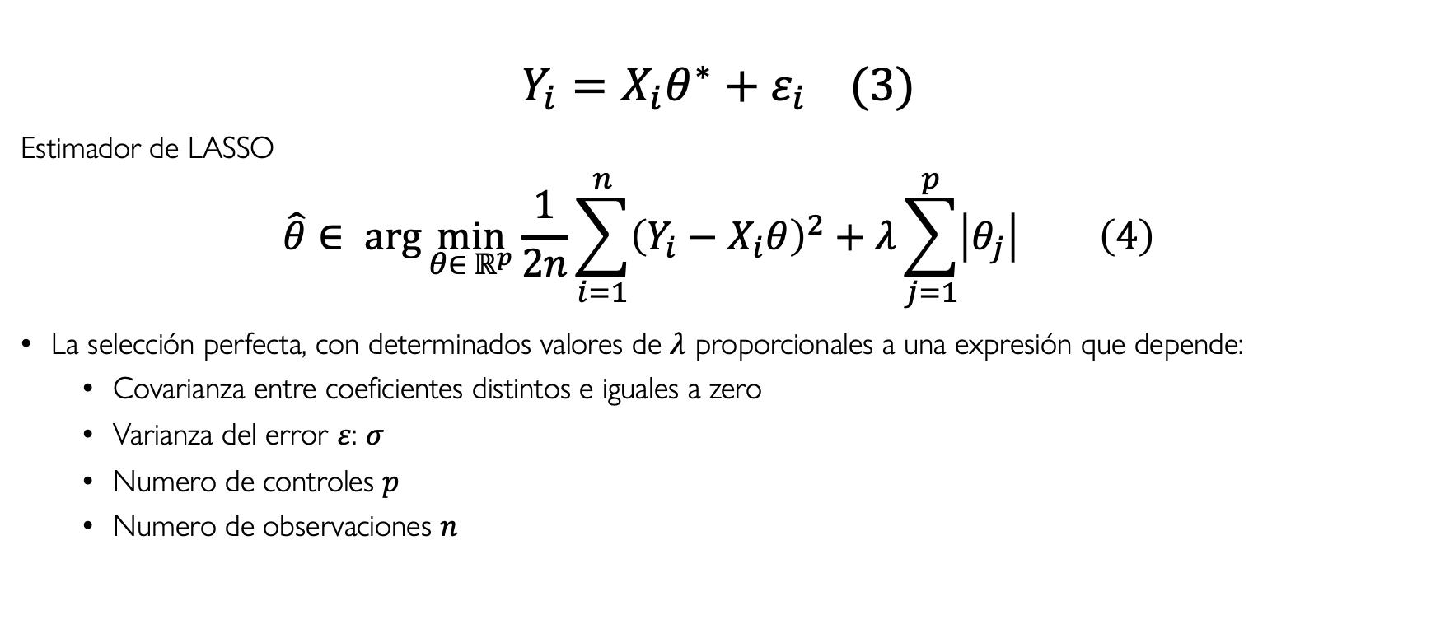
LASSO en Wüthrich & Zhu (2023)
$$Y_{i}=X_{i}θ^{∗}+ε_{i} (3)$$
Estimador de LASSO
$$\hat{θ}∈ arg\min_{θ∈ ℝ^{p}}{\frac{1}{2n}\sum_{i=1}^{n}{{\left(Y_{i}−X_{i}θ\right)}^{2}}+λ\sum_{j=1}^{p}{\left|θ_{j}\right|}} \left(4\right)$$
La selección perfecta, con determinados valores de $λ$ proporcionales a una expresión que depende:
Covarianza entre coeficientes distintos e iguales a zero
Varianza del error $ε$: $σ$
Numero de controles $p$
Numero de observaciones $n$

Slide 50
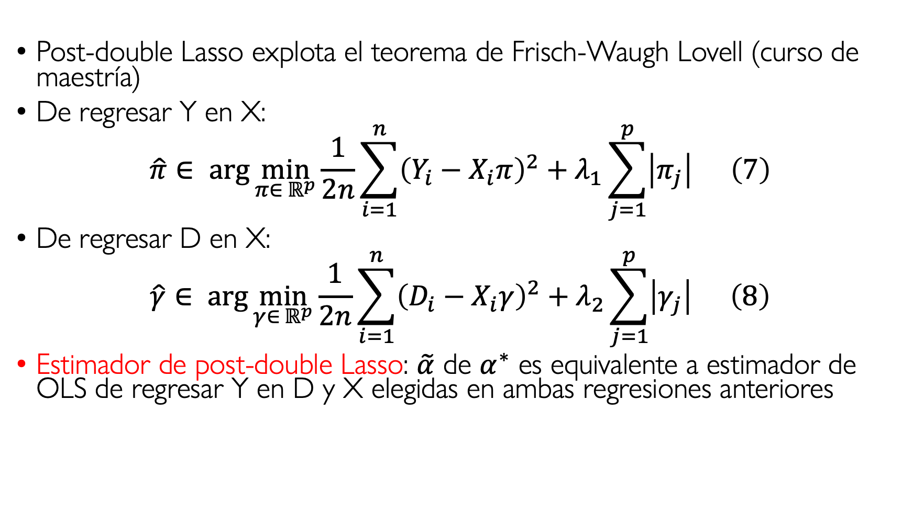
Post-Double Lasso en Wüthrich & Zhu (2023)
Post-double Lasso explota el teorema de Frisch-Waugh Lovell (curso de maestría)
De regresar Y en X:
$$\hat{π}∈ arg\min_{π∈ ℝ^{p}}{\frac{1}{2n}\sum_{i=1}^{n}{{\left(Y_{i}−X_{i}π\right)}^{2}}+λ_{1}\sum_{j=1}^{p}{\left|π_{j}\right|}} \left(7\right)$$
De regresar D en X:
$$\hat{γ}∈ arg\min_{γ∈ ℝ^{p}}{\frac{1}{2n}\sum_{i=1}^{n}{{\left(D_{i}−X_{i}γ\right)}^{2}}+λ_{2}\sum_{j=1}^{p}{\left|γ_{j}\right|}} \left(8\right)$$
Estimador de post-double Lasso: $\tilde{α}$ de $α^{∗}$ es equivalente a estimador de OLS de regresar Y en D y X elegidas en ambas regresiones anteriores

Slide 51
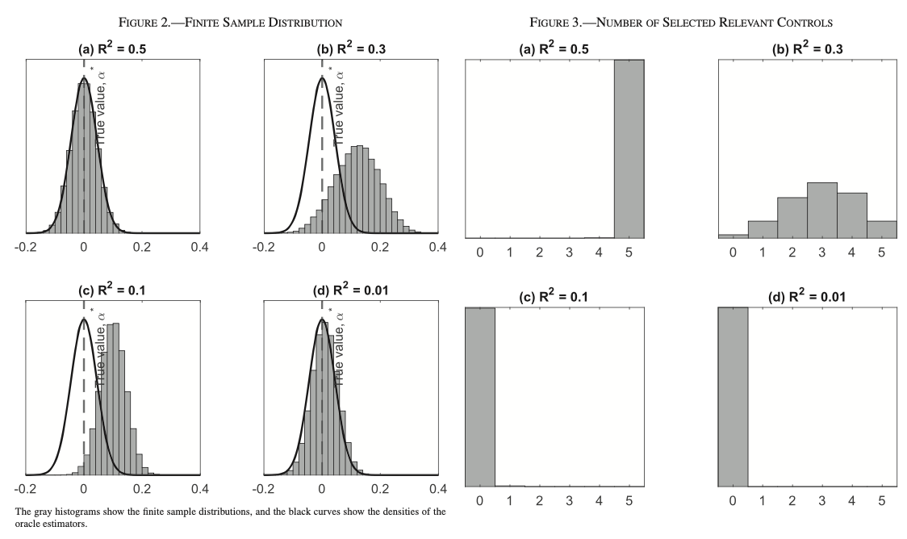
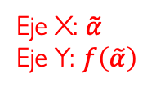
Ilustración Numérica
Eje X: $\tilde{α}$
Eje Y: $f\left(\tilde{α}\right)$
C
C
Eje X: # var
Eje Y: Pr(elegir var)
A
B
B
A
Notes:
En el paper los autores se refieren a la distribución el “Oracle estimator” de $α$ de regresar los residuos de Y (luego de regresar Y en X, eq 7) en los residuos del tratamiento (D en X, eq 8). Por FWL, esto es es equivalente a la estimación OLS $\tilde{α}$ de Y en D y X (con el conjunto de las Xs seleccionadas en el paso 7 y 8 de post-double lasso)
La figura asume
k=5 que significa que solo hay 5 variables relevantes 200 variable X generadas de distribución normal conjunta.
Asume iguales coeficientes de X en la eq 1 (reg Y en D y X) y 2 (reg D en X)
Asume un efecto nulo del tratamiento $α^{∗}=0$ (ojo con eso)
Los autores no nos aclaran en esta seccion cuántas veces simulan datos para generar los histogramas de la distribución de estimadores y numero de variables elegidas en las figuras 1 y 2. En la Seccion V.A. aclara que hacen 1000 simulaciones.
Pueden asociar:
Escenario ”malo” a los paneles (c) en ambas figuras con el sector A de la figura 1, donde es muy poco probable que elijamos las 5 variables relevantes y tiene el agravante de que el sesgo es alto porque los coeficientes de dichas 5 variables son muy distintas a 0.
Escenario “no taaaan malo” a los panels (d) en ambas figuras con el sector B de la figura 1, donde la probabilidad de elegir las 5 variables relevantes es muy baja, pero como los coeficientes son muy cercanos a 0, el sesgo es pequeño
Escenario “bueno” de los panels (a) en ambas figuras con el sector C, de la figura 1, donde se elige a las 5 variables relevantes con muy alta probabilidad en las M simulaciones y bajo sesgo por variable omitida.

Slide 52
Implicancias para la Practica Empirica

Slide 53
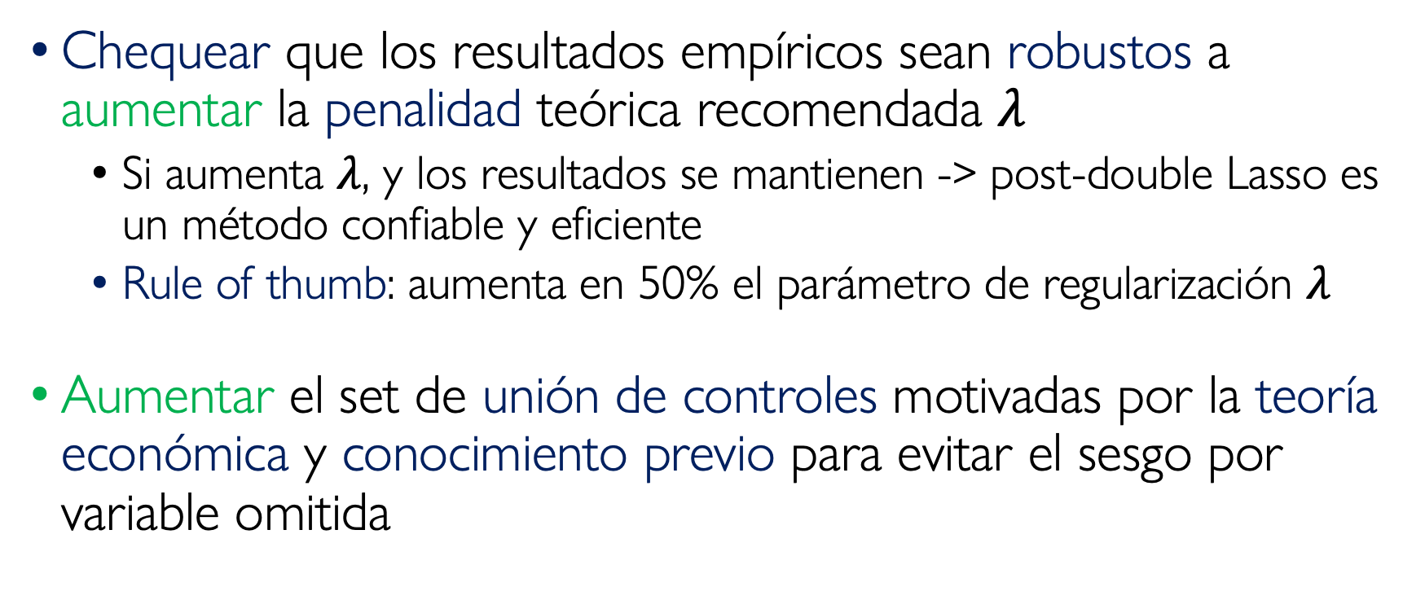
Recomendaciones de los Autores
Chequear que los resultados empíricos sean robustos a aumentar la penalidad teórica recomendada $λ$
Si aumenta $λ$, y los resultados se mantienen -> post-double Lasso es un método confiable y eficiente
Rule of thumb: aumenta en 50% el parámetro de regularización $λ$
Aumentar el set de unión de controles motivadas por la teoría económica y conocimiento previo para evitar el sesgo por variable omitida

Slide 54
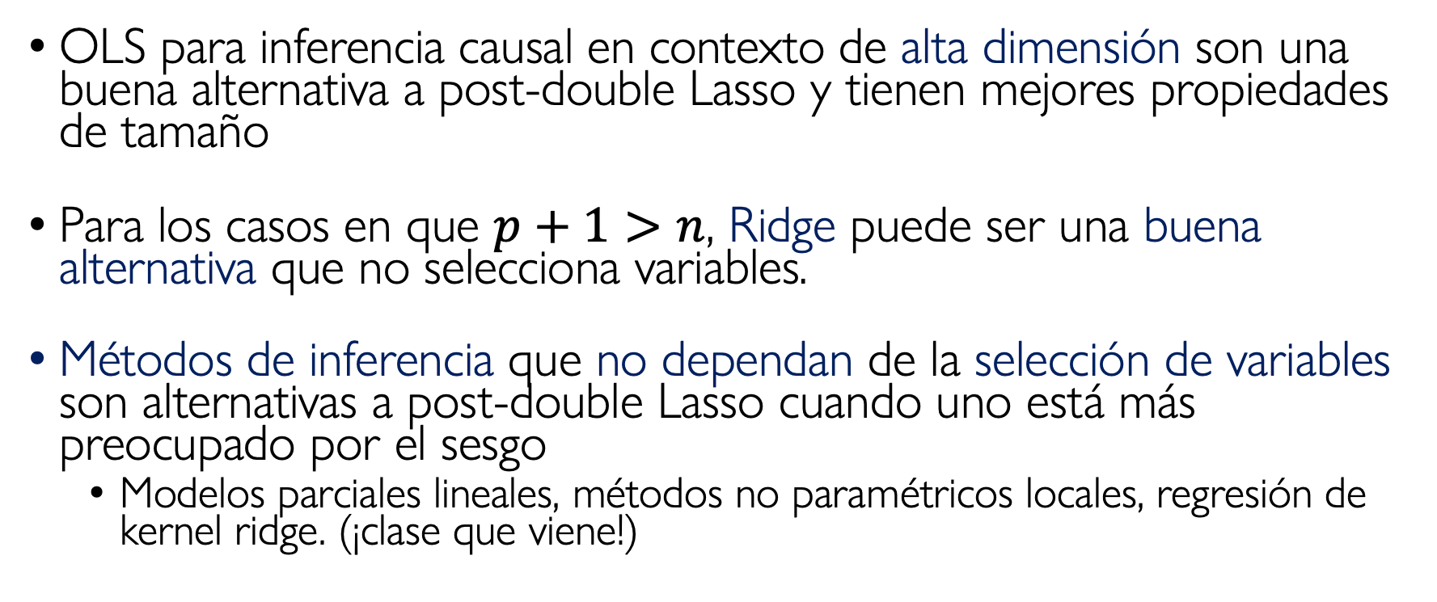
Recomendaciones de los Autores
OLS para inferencia causal en contexto de alta dimensión son una buena alternativa a post-double Lasso y tienen mejores propiedades de tamaño
Para los casos en que $p+1>n$, Ridge puede ser una buena alternativa que no selecciona variables.
Métodos de inferencia que no dependan de la selección de variables son alternativas a post-double Lasso cuando uno está más preocupado por el sesgo
Modelos parciales lineales, métodos no paramétricos locales, regresión de kernel ridge. (¡clase que viene!)

Slide 55
Conclusiones
Es importante que entendamos las ventajas y desventajas de un método que está siendo muy usado en la práctica para inferencia en economía aplicada.
Discutimos el sesgo por variable omitida cuando post-double lasso no incluye controles relevantes
Hablamos de las recomendaciones prácticas que sugieren los autores
Implicancias para research futuro: ver estas propiedades teóricas de muestras finitas para métodos Lasso-IV con problema de instrumentos débiles.

Slide 56
Conclusiones finales
¿Qué aprendimos hoy?

Slide 57
¿Qué aprendimos hoy?
Aprendimos los tres tipos de regularización (aumentar sesgos de coeficientes, reducir varianza)
LASSO -> penalidad estricta: selecciona predictores
Ridge -> penalidad no estricta
Elastic net: combinación lineal de ambas penalidades

Slide 58
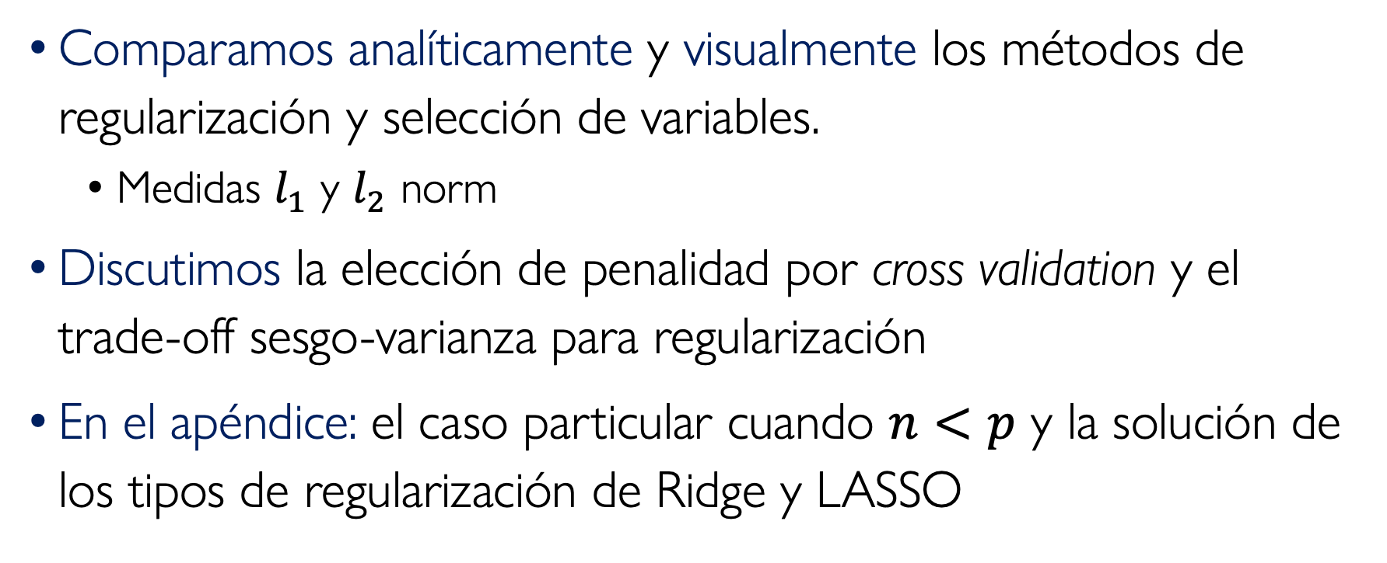
¿Qué aprendimos hoy?
Comparamos analíticamente y visualmente los métodos de regularización y selección de variables.
Medidas $l_{1}$ y $l_{2}$ norm
Discutimos la elección de penalidad por cross validation y el trade-off sesgo-varianza para regularización
En el apéndice: el caso particular cuando $n<p$ y la solución de los tipos de regularización de Ridge y LASSO

Slide 59
¿Qué aprendimos hoy?
Repasamos las diferencias de interpretación de causal vs. de correlación
Entendimos los problemas de usar de post-double LASSO y hacer inferencia causal por Wüthrich y Zhu (2023)
Resultado principal: en determinados contextos post-double LASSO puede introducir un sesgo por variable omitida y no estaremos haciendo una correcta interpretación causal
Resumimos aplicaciones y cuestiones practicar para su correcto uso
Discutimos el uso de ML en salud y cómo el enfoque economista puede ayudar al debate

Slide 60
¿Dudas, consultas?
Consultas: 25RO35480961@campus.economicas.uba.ar

Slide 61

Apendice: Casos Particulares usando Ridge ($n≤p$)
References
Zou, H. y Hastie, T., 2005, Regularization and variable selection via the elastic net, Journal of the Royal Statistical Society, 67, 2, 301-320.

Slide 62
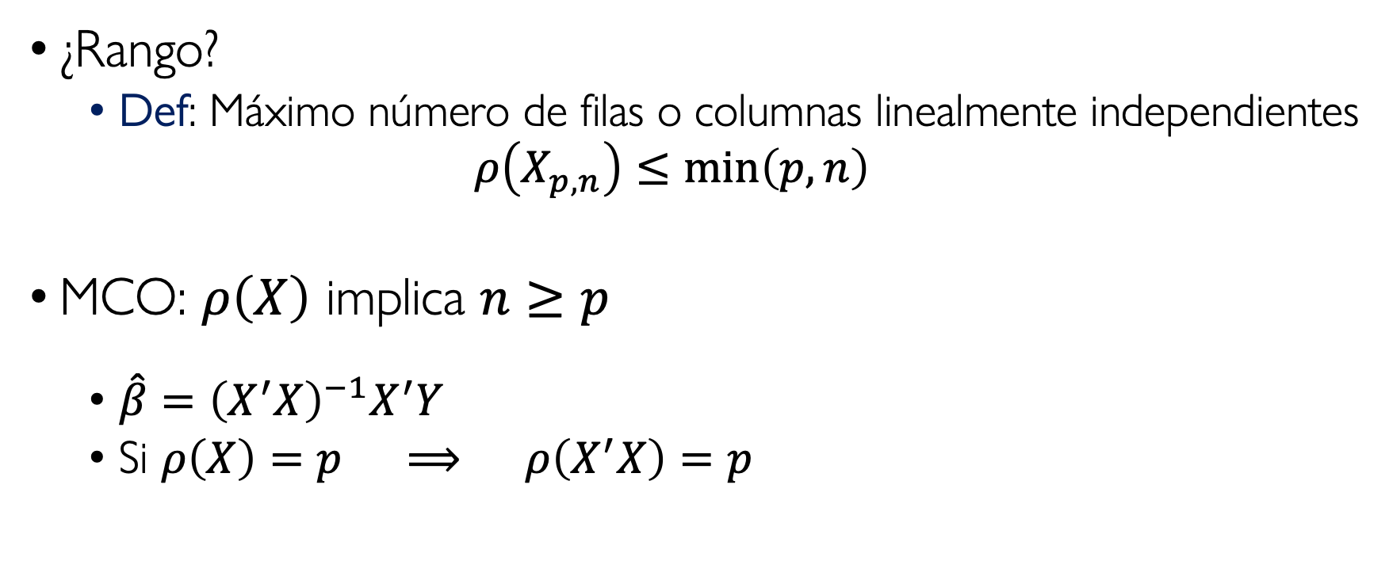
Repaso de MCO
¿Rango?
Def: Máximo número de filas o columnas linealmente independientes
$$ρ\left(X_{p,n}\right)≤\min\left(p,n\right)$$
MCO: $ρ\left(X\right)$ implica $n≥p$
$\hat{β}={\left(X^{′}X\right)}^{−1}X^{′}Y$
Si $ρ\left(X\right)=p ⟹$ $ρ\left(X^{′}X\right)=p$

Slide 63
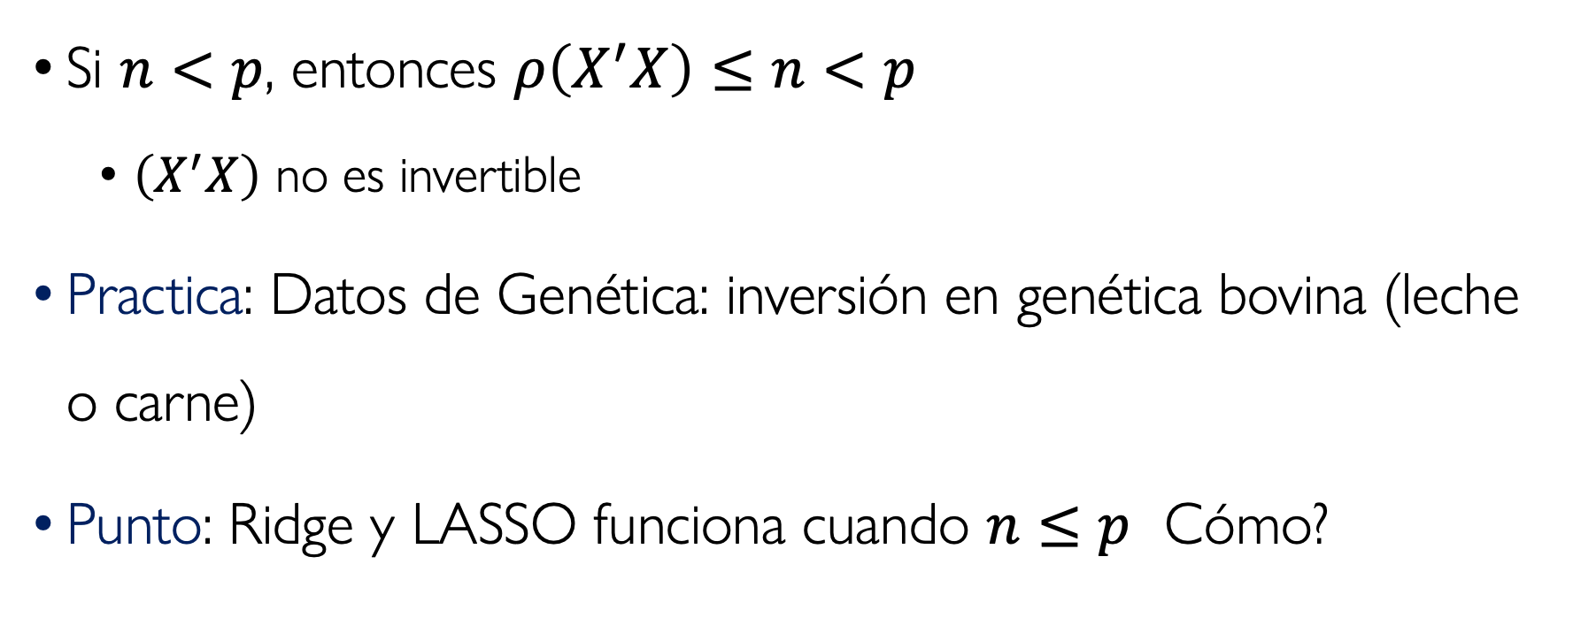
Problema $n≤p$
Si $n<p$, entonces $ρ\left(X^{′}X\right)≤n<p$
$\left(X^{′}X\right)$ no es invertible
Practica: Datos de Genética: inversión en genética bovina (leche o carne)
Punto: Ridge y LASSO funciona cuando $n≤p$ Cómo?

Slide 64
Intuición para Ridge
Supongamos que los datos fueron previamente estandarizados (no intercepto)
$$R_{l}\left(β\right)=\sum_{i=1}^{n}{{\left(y_{i}−x_{i}^{′}β\right)}^{2}}+λ\sum_{s=1}^{p}{{\left(β_{s}\right)}^{2}}$$
Definamos $p$ datos artificiales $\left(x_{s}^{′},y_{s}\right)$, $s=1, …, p$ de la siguiente forma
$x_{s}^{′}=\left(0,…,\sqrt{λ},…,0\right)$ donde $\sqrt{λ}$ está en la $s$-ésima posición
$y_{s}=0$
$$R_{r}\left(β\right)=\sum_{i=1}^{n}{{\left(y_{i}−x_{i}^{′}β\right)}^{2}}+\sum_{s=1}^{p}{{\left(y_{s}−x_{s}^{′}β\right)}^{2}}=\sum_{i=1}^{n+p}{{\left(y_{i}−x_{i}^{′}β\right)}^{2}}$$

Slide 65
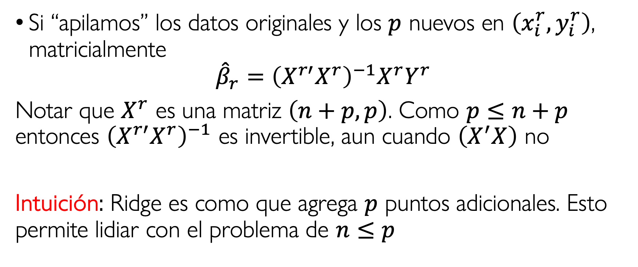
Intuición para Ridge (continua)
Si “apilamos” los datos originales y los $p$ nuevos en $\left(x_{i}^{r},y_{i}^{r}\right)$, matricialmente
$${\hat{β}}_{r}={\left(X^{r′}X^{r}\right)}^{−1}X^{r}Y^{r}$$
Notar que $X^{r}$ es una matriz $\left(n+p,p\right)$. Como $p≤n+p$ entonces ${\left(X^{r′}X^{r}\right)}^{−1}$ es invertible, aun cuando $\left(X^{′}X\right)$ no
Intuición: Ridge es como que agrega $p$ puntos adicionales. Esto permite lidiar con el problema de $n≤p$

